Slide 1
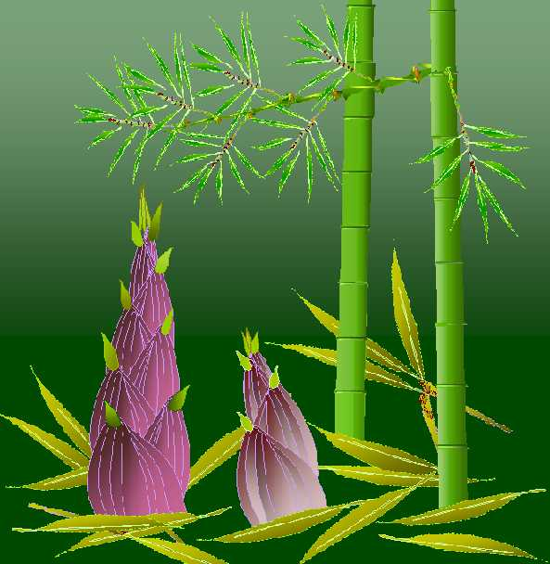
春笋

Slide 2
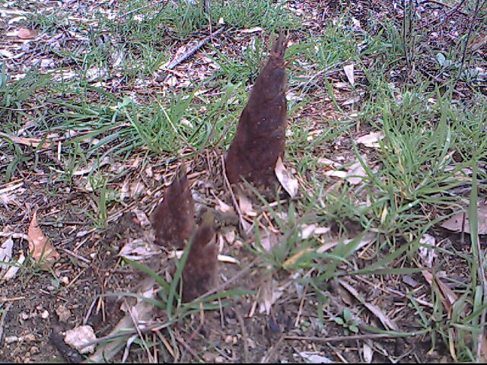

Slide 3
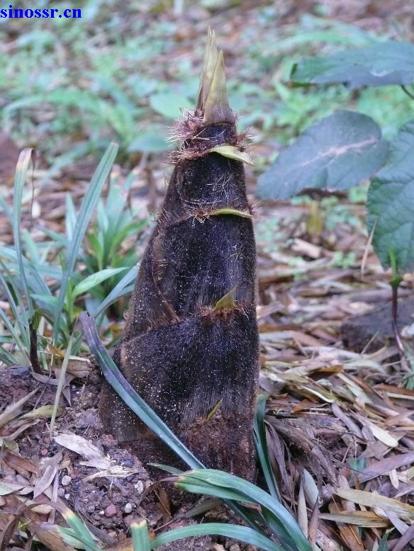

Slide 4
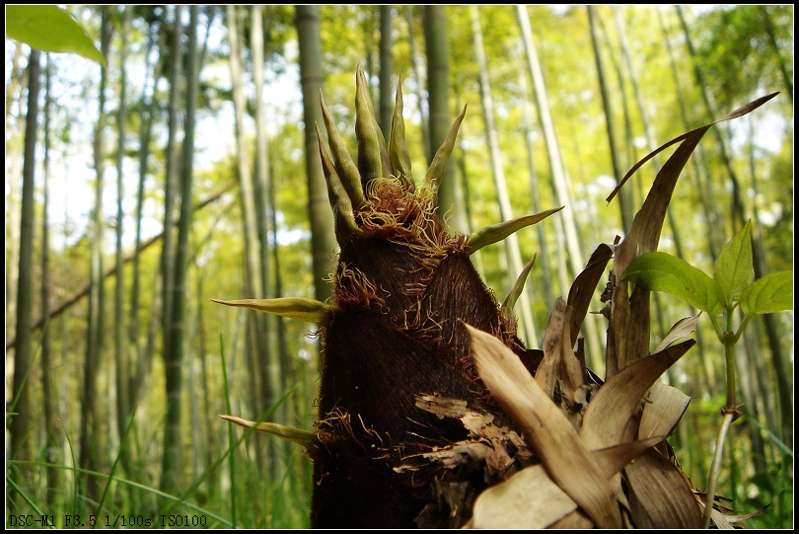

Slide 5
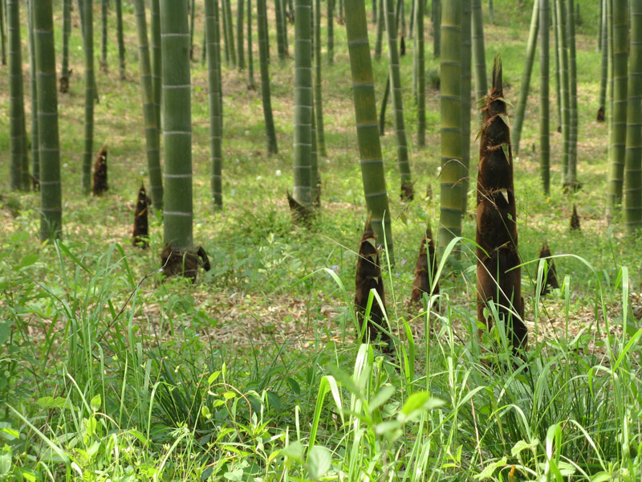

Slide 6
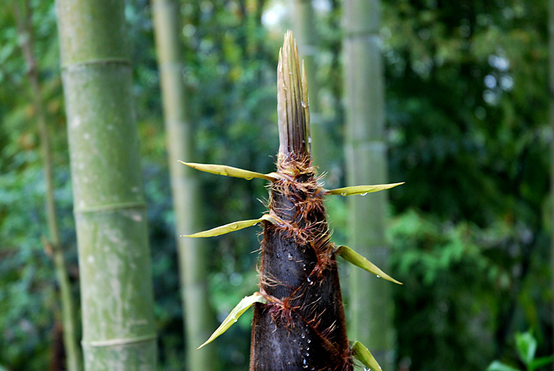
看完之后，说说春笋给你留下了怎样的印象。

Slide 7

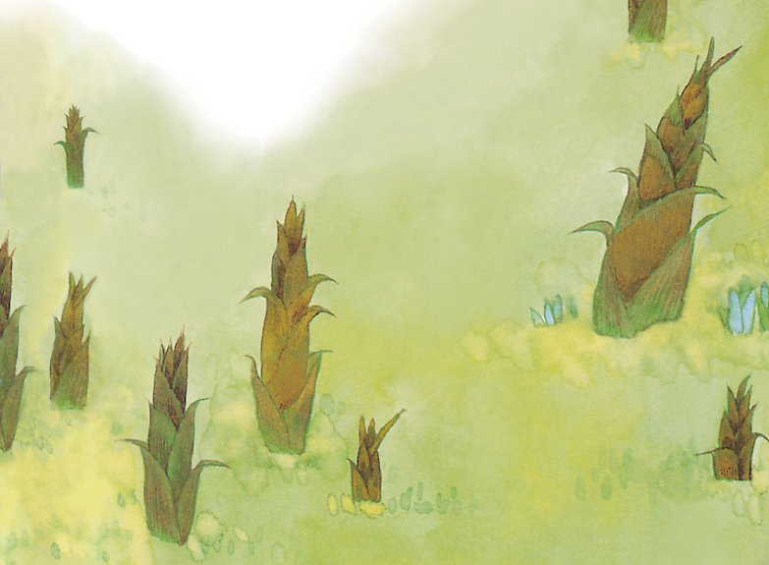
一声春雷,唤醒了春笋。它们冲破泥土，掀翻石块，一个一个从地里冒出来。
春笋裹着浅褐色的外衣，像嫩生生的娃娃。它们迎着春风，在阳光中笑，在春雨里长。一节，一节，又一节。向上，向上，再向上。

Slide 8
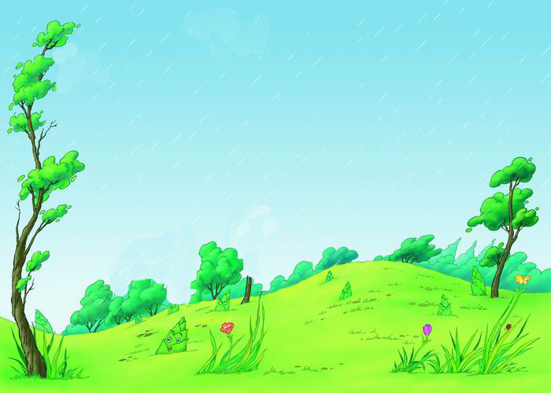

我会认
shēnɡ
chōnɡ
pò
kuài
wài
声
冲
破
块
外
声音
冲动
打破
石块
外面

Slide 9
我会认
yínɡ
xiào
jié
zài
迎
笑
节
再
欢迎
笑话
节日
再见

Slide 10
sǔn
春笋
huàn xǐng
唤 醒
chōng pò
冲 破
xiān fān
掀 翻
kuài
石块
ní
泥 土
guǒ
裹 着
shēng
一 声
jié
一 节

Slide 11
yī
外衣
zài
再见
qiǎn hè
浅 褐 色
mào
冒出来
yíng
迎着
Wá wa
娃 娃
nèn 嫩生生

Slide 12
一声春雷,唤醒了春笋。
1.“唤醒”是什么意思？
唤醒：叫醒的意思。
2.这句话告诉了我们什么？
春笋生长的季节 。

Slide 13
读一读
它们冲破泥土，掀翻石块，一个一个从地里冒出来。
画出句中表示动作的词语。
句中“一个一个”说明什么？
说明春笋很多，而且你追我赶地往上长 。

Slide 14

小春笋睁开眼睛一看，呀！它看到什么啦？会说什么？

Slide 15
指导朗读
覆盖在身上的泥土多厚啊！可春笋把它们冲破了。压在身上的石块多重啊！可春笋把它们掀翻了！春笋一个一个，你追我赶地往上长，终于冒出了地面，这种生长的力量是多么强大。我们在读这句话时，要把“冲破、掀翻、冒”读重些，读得有力些。

Slide 16
它们冲破泥土，掀翻石块，一个一个从地里冒出来。

Slide 17
谁来说说春笋的样子和颜色？书上哪句话写了春笋的样子？
春笋裹着浅褐色的外衣，像嫩生生的娃娃。
小朋友，这些嫩生生的娃娃冲着你们咯咯地笑呢，你们喜欢它们吗？谁能用喜爱的语气读这句话？

Slide 18
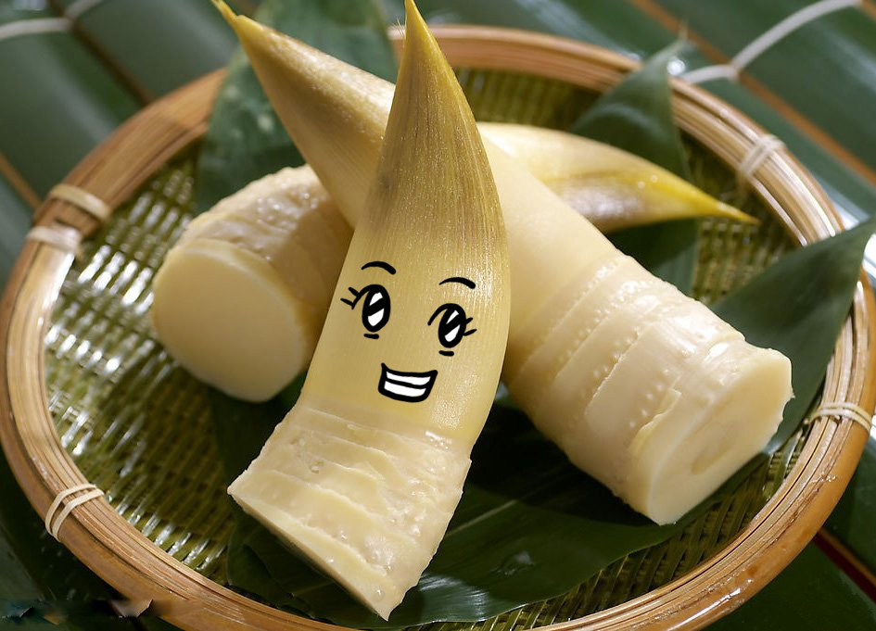

Slide 19
春笋裹着浅褐色的外衣，像嫩生生的娃娃。

Slide 20

它们迎着春风，在阳光中笑，在春雨里长。一节，一节，又一节。向上，向上，再向上。
从这段话中你读懂了什么？
１.春笋的生长离不开雨露和阳光。
２.读懂了春笋的生长过程。

Slide 21
它们迎着春风，在阳光中笑，在春雨里长。一节，一节，又一节。向上，向上，再向上。
绿色圃中小学教育网http://www.lspjy.com

Slide 22
读了课文，你觉得春笋怎么样？你想对春笋说些什么？
是啊！春笋就是凭着顽强的意志和生命力，才能冲破泥土，掀翻石块，一个一个地冒出来。在阳光下继续坚强而又健康地成长！长成高大的竹子，供人们使用。

Slide 23
一声春雷,唤醒了春笋。它们冲破泥土，掀翻石块，一个一个从地里冒出来。
春笋裹着浅褐色的外衣，像嫩生生的娃娃。它们迎着春风，在阳光中笑，在春雨里长。一节，一节，又一节。向上，向上，再向上。
绿色圃中小学教育网http://www.lspjy.com

Slide 24

说一说
春笋长大后成了竹子。想一想，竹子有什么用呢？说给同桌小朋友听。

Slide 25
声
歌声
声音
小声

Slide 26
冲
冲破
冲动
冲出

Slide 27
破
冲破
破烂
破浪

Slide 28
块
石块
土块
方块

Slide 29
外
外衣
外面
里外

Slide 30
迎
欢迎
迎着
迎面

Slide 31
笑
大笑
笑话
笑星

Slide 32
节
节日
一节
节目

Slide 33
再
再见
再造
再来

Slide 34

小练笔
一、组词。
中（ ） 皮（ ）
冲（ ） 破（ ）
二、说话。
用“唤醒”说一句话。

